Slide 1
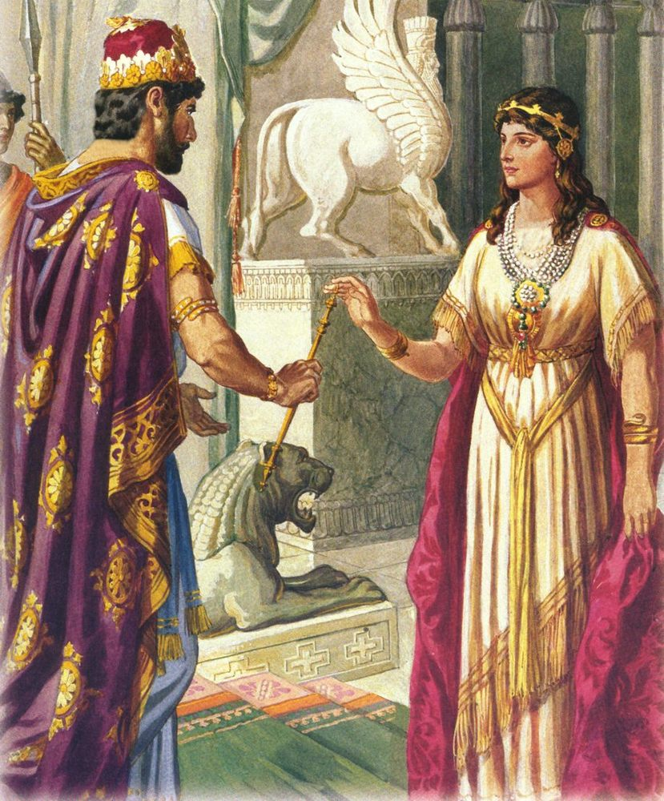
Kraljica estera
Oratorijska zgodba 2020

Slide 2
Esterina knjiga
DVE RAZLIČICI:
Hebrejska: bolj „sekularna“, Boga niti ne omenja
Grška: ima nekatere dodatke, ki bolj poudarjajo Božje delovanje, kot sta Mordohajeva in Esterina molitev; v katoliško Sveto pismo dokončno dodana šele leta 1546, protestanti pa je ne priznavajo kot del SP
Med knjigama je še več manjših razlik, kot so različna imena oseb, ampak v osnovi je zgodba enaka.

Slide 3
Esterina knjiga
NASTANEK: Najverjetneje je obstajal aramejski izvirnik, ki je nastal v 4. st. pr. Kr. in je bil podlaga obema zgodbama, vendar je izgubljen.
TOČEN ČAS NASTANKA: Težko določljiv. Grška Estera verjetno okrog 100 pr. Kr.
ZGODOVINSKA TOČNOST: Knjiga ni zgodovinska, razen kralja so osebe verjetno izmišljene. Bolj zgodovinski roman kot poročilo o dogajanju.
KANONIČNOST: tako med Judi kot med kristjani veliko polemik, ali jo uvrstiti v kanon SP

Slide 4
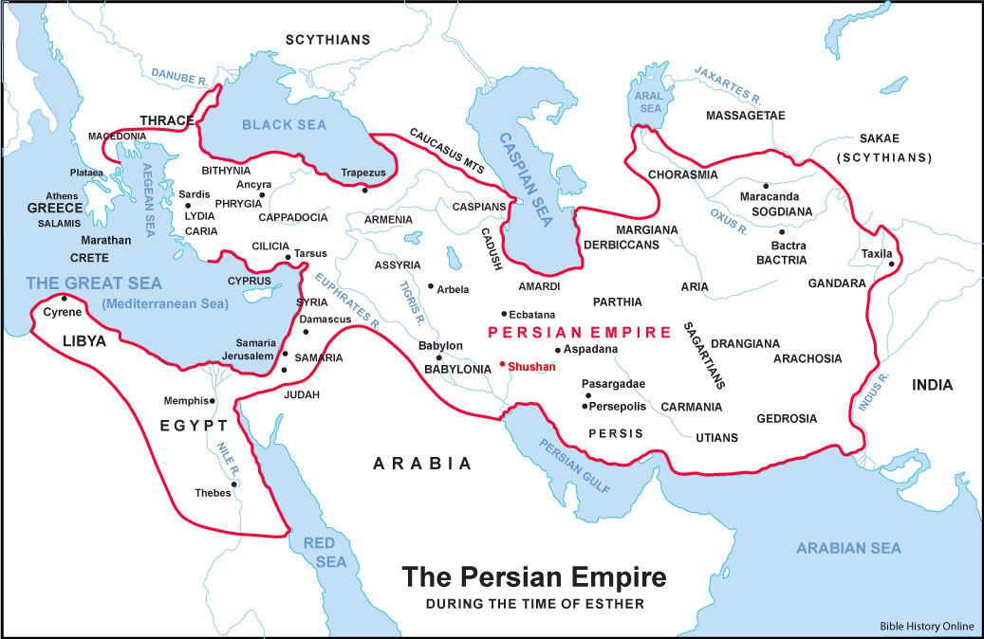
zgodovinsko in kulturno ozadje
DOGAJANJE: Preprosto judovsko dekle postane perzijska kraljica in v moči te svoje vloge reši svoje ljudstvo pred sovraštvom tujih narodov.
ČAS DOGAJANJA: Vladanje kralja Kserksesa I. ali Ahasverja (ista oseba), ki je vladal med 486 in 465 pr. Kr. (najširše sprejeta teorija)
KRAJ DOGAJANJA: Perzijska prestolnica Suze.

Slide 5
zgodovinsko in kulturno ozadje
Na začetku 6. st. pr. Kr. (597 – 582) Izrael, ki je bil prej asirska vazalna država, zavzame babilonski imperij. Izrael je poražen, velik del prebivalstva pa je odpeljan v Babilon v suženjstvo.
Leta 539 pr. Kr. Babilon premaga perzijski kralj Kir. Ta dovoli oz. spodbudi, da se večina izgnanih Judov iz Babilona vrne v Izrael, saj je želel okrepiti to deželo (glej Izaijevo knjigo)
Perzija je bila ogromen imperij, kotel najrazličnejših kultur in narodov. Edini tekmec je bil Egipt, ki si ga je za neko obdobje tudi podredil.
Perzijo je uničil Aleksander Veliki leta 333 pr. Kr.

Slide 6
zgodovinsko in kulturno ozadje
Estera in njen bratranec Mordohaj sta bila potomca v Babilon izgnanih Judov, ki se niso vrnili v Izrael pod Kirom.
Kralj Ahasver je bil eden od Kirovih naslednikov.
Perzijski kralj: absolutna oblast, čaščen skorajda po božje.
Kljub temu v nevarnosti državnega udara, atentata itd.
Posledica: smrtna kazen za kogarkoli, ki bi se kralju približal nepovabljen, razen če se ga je ta usmilil.
Drug značilen zakon: Uredba, ki jo je uradno razglasil kralj, ni mogla biti preklicana, tudi s strani kralja ne.

Slide 7
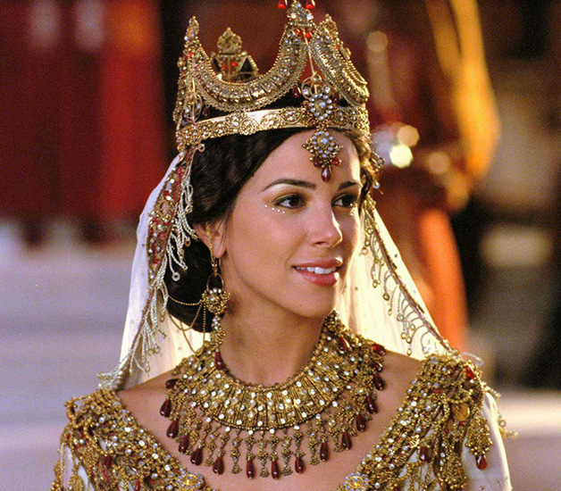
Oratorijska Estera in njene odločitve
Games

Slide 8
Perzijski kralj Ahasver se odloči, da je čas, da se poroči.
Da bi izbral ženo:
Se pod krinko odpravi na ulice, kjer sreča Estero in se vanjo zaljubi na prvi pogled.
Na dvor pokliče vsa vrla mlada dekleta, izmed katerih mu v oči najbolj pade Estera.

Slide 9
Ko je šel kralj mimo nje, se je Estera skrila, saj si ni želela postati kraljica. Namesto vanjo se je Ahasver na ulici zagledal v lepo Asirko.
GAME OVER
Load latest save?

Slide 10
Ko je bila Estera z drugimi dekleti pred kraljem, se je ena od njih spotaknila in padla. Estera je:
Stopila iz vrste in dekletu pomagala vstati.
Ona je bila tista, ki jo je spotaknila.

Slide 11
Kralj je Estero nagnal iz dvorane in je ni izbral za kraljico.
GAME OVER
Load latest save?

Slide 12
Esterino družino so sestavljali:
Starša Mordohaj in Rahela.
Le bratranec Mordohaj, saj sta bila starša že pokojna.

Slide 13
Starši so se z Estero že pred leti preselili nazaj v Izrael.
GAME OVER
Load latest save?

Slide 14
Ko je kraljevi služabnik prišel po Estero, naj gre v palačo:
Je šla Estera s težkim srcem, saj si ni želela postati kraljica.
Je bila Estera nadvse navdušena. Vedno si je želela postati princesa.

Slide 15
Pred kraljem se je Estera preveč silila v ospredje, kar mu ni bilo všeč.
GAME OVER
Load latest save?

Slide 16
Kralju je bilo na Esteri všeč:
Tako njena modrost kot zunanja lepota.
Le njena modrost.

Slide 17
Kralj Ahasver je Estero imenoval za svojo svetovalko, poročil pa se je z Miss Perzije.
GAME OVER
Load latest save?

Slide 18
Ko Estera postane kraljica, ji Mordohaj pove slutnjo, da nekdo načrtuje kraljev atentat. Estera:
Kralja obvesti o atentatu.
Ker ni prepričana, če je slutnja resnična, okleva, da bi ga prenesla kralju.

Slide 19
Atentat na kralja uspe. Oblast prevzame nekdo drug, Estera pa je izgnana iz palače.
GAME OVER
Load latest save?

Slide 20
Kraljevi prvi svetovalec Haman z zvijačo doseže ukaz o poboju vseh Judov v Perziji. Ko to izve Estera:
Takoj teče h kralju in ga nadere, kako je mogel ukazati kaj takega.
Da bi si zagotovila Božjo pomoč, se tri dni posti in za to prosi tudi vse Jude.

Slide 21
Kralju ni všeč, kako Estera govori z njim, zato jo za prestopek, da je predenj prišla nepovabljena, kaznuje s smrtjo.
GAME OVER
Load latest save?

Slide 22
Ko Estera pristopi do kralja:
Povabi kralja in Hamana v svoje prostore na večerjo.
Kralja takoj obvesti o Hamanovi zvijači in poskusu genocida.

Slide 23
Kralj še ni dovolj omehčan in pripravljen poslušati, zato Esteri ne verjame.
GAME OVER
Load latest save?

Slide 24
Estera po večerji kralju razodene, da je Haman v njegovem imenu izdal ukaz o poboju vseh Judov. Kralj:
Hamana nagradi za inovativnost in kreativnost pri reševanju problemov.
Hamana vrže v ječo.

Slide 25
Vse ljudstvo, skupaj z Estero, umre!
GAME OVER
Load latest save?

Slide 26
Tudi kralj ne more preklicati svojega zakona, ki je bil potrjen z njegovim pečatnim prstanom. Zato Ahasver:
Izda nov ukaz, s katerim Judom dovoli, da se branijo pred vsemi, ki bi jim želeli hudo.
Se domisli pravne zanke, po kateri se Judov ne sme ubijati, ker so skupaj z Estero kraljevskega rodu.

Slide 27
Ne beremo svetopisemske zgodbe o Esteri, ampak oratorijsko! ☺
GAME OVER
Load latest save?

Slide 28
Ker so rešeni, Judje:
Praznujejo, se zahvaljujejo Bogu in v spomin na ta dogodek ustanovijo praznik.
Naredijo državni udar, da noben kralj več ne bi imel moči z enim ukazom pobiti vseh Judov.

Slide 29
Državni udar spodleti. Vse ljudstvo, skupaj z Estero, umre!
GAME OVER
Load latest save?

Slide 30
ČESTITKE! Judje in Estera so rešeni!
THE END

Slide 31
Razlike med SP in oratorijsko zgodbo
V Svetem pismu ne nastopata pripovedovalki Mojca in Janja. ☺
Kralj je na začetku poročen, vendar ženo izžene z dvora, ker se noče priti razkazat njegovim opitim gostom.
Haman izžreba dan, ko imajo vsi državljani Perzije pravico in dolžnost, da pobijejo čim več Judov.
Haman za Mordohaja že pripravi vislice, potem pa ga nanje da obesiti kralj.
Kralj dovoli, da Estera in Mordohaj izdata nov ukaz, ki dovoljuje Judom samobrambo.
Judje pobijejo 15.000 oz. 75.000 svojih sovražnikov.

Slide 32
6 sporočil za življenje:
Bog ima načrt za naše življenje.
Bog nam omogoča trenutke, da spremenimo zgodovino in okoliščine.
Bog lahko za svoje načrte uporabi karkoli in kogarkoli.
Bog od nas želi poslušnost.
Zmoremo in moramo pokončno in pogumno stati za svojimi vrednotami.
Poštenje in molitev prinašata jasnost in upanje na odrešenje.

Slide 33
Zgodba in vrednote po dnevih
UVOD
Predstavitev pripovedovalk: sestri Mojca (cca. 10 let) in Janja (cca. 17 let)
Janja začne pripovedovati resnično zgodbo o junakinji, ki je rešila svoje ljudstvo.
Predstavitev kralja Ahasverja, ki na pobudo svojih svetovalcev izda ukaz, da morajo vsa lepa, mlada dekleta priti na grad, da si bo izmed njih izbral ženo.

Slide 34
Zgodba in vrednote po dnevih
1. DAN:
Predstavitev Estere in Mordohaja
Estera mora v palačo kot druga dekleta
Izbrana je za kraljico, poroči se s kraljem
Kraljevi prvi svetovalec Haman zasovraži Jude, ker se mu Mordohaj noče pokloniti
Vrednota: LEPOTA
Simbol: BISER

Slide 35
Zgodba in vrednote po dnevih
2. DAN:
Mordohaj Esteri razodene zaroto proti kralju.
Estera sprejme odgovornost do kralja in mu pove o načrtovanem atentatu.
Haman pod pretvezo nevarnosti od kralja dobi pooblastilo, da uredi, da Judje ne bodo več nevarni.
Vrednota: ODGOVORNOST
Simbol: ŽEZLO

Slide 36
Zgodba in vrednote po dnevih
3. DAN:
Estera od Mordohaja izve, da vsem Judom v Perziji grozi uničenje.
Zbere misli in pogum ter se odloči, da se bo tri postila in molila, da bi zmogla rešiti Jude. Za post prosi tudi vse ljudstvo.
Vrednota: POST
Simbol: RAŠEVINA

Slide 37
Zgodba in vrednote po dnevih
4. DAN:
Estera pride h kralju, ta se je usmili in ji oprosti, da pride k njemu nepovabljena.
Kralja in Hamana povabi na večerjo.
Kralj Ahasver se spomni, da še ni nagradil Mordohaja, da mu je rešil življenje, zato pošlje Hamana, da ga pred vsemi ljudmi počasti.
Vrednota: ZAUPANJE
Simbol: PADALO

Slide 38
Zgodba in vrednote po dnevih
5. DAN:
Na večerji Estera kralju Ahasverju razodene Hamanov načrt o poboju Judov, ki ga je naredil iz čistega sovraštva.
Kralj Hamana pošlje v zapor in na njegovo mesto postavi Mordohaja.
S pomočjo Estere najde način, kako zaobiti zakon o poboju Judov.
Vsi Judje praznujejo in se zahvaljujejo Bogu.
Vrednota: HVALEŽNOST
Simbol: ŠOPEK

Slide 39
Filmi o Esteri
Bible story: Queen Esther (20-minutna risanka; sledi SP zgodbi z nekaj svojimi interpretacijami)
The Greatest Adventures: Queen Esther (30-minutna risanka, 1992; dobra risanka, ki lepo sledi SP zgodbi, žal nekoliko stara oz. posnetek slabše kakovosti)
The Bible Collection: Esther (1999; dober film, ki zvesto sledi SP zgodbi)
VeggieTales: Esther … The Girl Who Became Queen (37-minutna risanka, 2000; kar svobodna interpretacija ☺)
One Night with the King (2006; gledljiv novejši film, dobra produkcija, je pa precej svobodno interpretiran; mogoče za animatorje, z dodatno razlago)
The Book of Esther (2013) (možno kupiti in pogledati preko spleta)

Slide 40
Hvala za pozornost! ☺

